Slide 1
Знатоки
природы
Интеллектуальная викторина
для учащихся 4-х классов
Составила:
учитель начальных классов МБОУ «Коношская СШ имени Н.П.Лаверова» Сандул Олеся Александровна

Slide 2
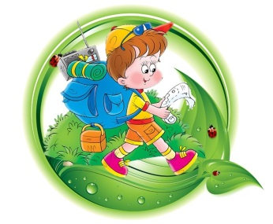
 | Баллы, которые можно заработать, правильно ответив на вопрос
Царство растений | 10 | 15 | 20 | 25 | 30
Царство животных | 10 | 15 | 20 | 25 | 30
Царство птиц | 10 | 15 | 20 | 25 | 30
Царство грибов и насекомых | 10 | 15 | 20 | 25 | 30

Slide 3
Царство растений - 10
Какую часть употребляют в пищу у розы?
цветок

Slide 4
Царство растений - 15
Какая ягода бывает красной, чёрной, жёлтой, белой?
смородина

Slide 5
Царство растений - 20
Назовите самое толстое растение.
баобаб

Slide 6
Царство растений - 25
Почему нельзя трогать яйца в гнёздах птиц?
потому что птица бросает гнездо

Slide 7
Царство растений - 30
Какое дерево цветёт первым?
ольха

Slide 8
Царство животных - 10
Детёнышей какого зверька называют «листопадничками»?
зайца

Slide 9
Царство животных - 15
Какое животное почти всё время проводит под землей?
крот

Slide 10
Царство животных - 20
Какие ноги у жирафа длиннее: передние или задние?
одинаковые

Slide 11
Царство животных - 25
Самое крупное животное России?
лось

Slide 12
Царство животных - 30
Где раки зимуют?
в норах по берегам рек

Slide 13
Царство птиц - 10
Вьют ли гнёзда наши перелётные птицы на юге?
нет

Slide 14
Царство птиц - 15
Какую птицу называют «пернатой кошкой»?
сова, филин

Slide 15
Царство птиц - 20
У каких птиц крылья покрыты чешуёй?
у пингвинов

Slide 16
Царство птиц - 25
Какая птичка достаёт себе пищу из-подо льда?
оляпка

Slide 17
Царство птиц - 30
Какая птица умело подражает голосам многих птиц?
скворец

Slide 18
Царство грибов и насекомых - 10
Кто слышит ногами?
кузнечик

Slide 19
Царство грибов и насекомых - 15
Какие грибы из-за ярких шляпок называют красноголовиками?
подосиновики

Slide 20
Царство грибов и насекомых - 20
У каких ядовитых грибов шляпки бывают не только красные, но даже зеленые, серые или совершенно белые?
у мухоморов

Slide 21
Царство грибов и насекомых - 25
Как называются семена грибов?
споры

Slide 22
Царство грибов и насекомых - 30
Назовите древнейшее насекомое планеты.
стрекоза

Slide 23
Знатоки
природы
Интеллектуальная викторина
для учащихся 4-х классов

